Slide 1
基于WIFI探针的 商业大数据分析技术
01
软件开发计划
黄振洋、张航、许成铭

Slide 2
02
CONTENT
01
02
03
04
Part one
Part two
Part three
Part four
项目背景
项目描述
项目组织
项目计划

Slide 3
Part One 项目背景
03
开发的意义，应用场景

Slide 4
开发的意义
04
传统的商业分析
打破模式
束缚
提升安全
能力
传统的商业分析不能很好、很直观地帮助决策者做出决策
不仅提供可信的客流分析，还深刻洞悉并提供推动盈利方面的因素
通过实时的数据展示当前的人流情况，提高预防危险的能力
传统商户的数据不能做到实时的更新；
而我们的这个技术将使得客流情况更新迅速，便于实时查看线下人群密集程度继而作出调整
时效性问题
Revisions
Notes:
客流情况更新迅速，便于实时查看线下人群密集程度

Slide 5
应用场景
05
潜在的客户
分析
Analysis
Potential Buyers
80%
比如在大型商场中的应用：借由WIFI探针对手机MAC地址的采集，对数据进行处理，能够对商业环境中门店的门前人流量、进店客流量、新老顾客数量及新增量、在店平均时长进行分析
大型商场
公司、学校等
80%的人习惯开着wifi，
而wifi探针是只要顾客开着wifi便能采集到手机的MAC地址
Notes:
包括：客流量、入店量、来访周期、驻店时长、跳出率、深访率等
从小时、日、周、月多维度分析

Slide 6
Part Two 项目描述
06
主要功能、处理的数据、运行环境

Slide 7
主要功能
07
Main Functions
Wifi探针
数据
采集
数据分析
Wifi 探针
监测范围内的手机MAC地址、地理位置、与探针距离、时间等信息
数据分析
利用大数据技术对数据进行人流量等指标的分析，并以直观的形式呈现出来
帮助客户深刻洞悉并提供有助于推动实际客流量和消费者习惯行为的一系列因素
不仅可以对营销能力评估，也可以对管理上进行优化。
数据采集
探针采集的数据可以定时发送到服务端保存
系统主要功能

Slide 8
处理的数据
08
Wifi探针传输的数据
JSON格式的数据
data={"id":"00ac9f05","mmac":"5e:cf:7f:ac:9f:05","rate":"1","wssid":"aaaaa","wmac":"c4:07:2f:f6:87:51","time":"Thu Mar 09 21:17:34 2017","data":[{"mac":"24:df:6a:39:01:43","rssi":"-54","range":"3.9"},{"mac":"0a:34:cb:10:5a:a0","rssi":"-88","range":"70.8"},{"mac":"c4:07:2f:f6:87:51","rssi":"-71","range":"16.6"},{"mac":"c2:95:8e:69:74:fd","rssi":"-76","range":"25.5"},{"mac":"06:69:6c:38:df:10","rssi":"-78","range":"30.2"},{"mac":"b0:95:8e:69:74:fd","rssi":"-76","range":"25.5"},{"mac":"e0:94:67:05:c8:3c","rssi":"-77","range":"27.7"},{"mac":"a2:1d:21:cd:eb:17","rssi":"-88","range":"70.8"}]}POST /dsky HTTP/1.0
HOST: 192.168.43.7:5000
User-Agent: KT Http 0.1
Cache-Control: no-cache
Content-Type: application/x-www-form-urlencoded
Accept: */*
Content-Length: 1546
Wifi探针信息
手机MAC地址等相关信息
这是我们目前采集到的信息，后续还会改进以采集到更多的信息

Slide 9
运行环境
09
操作系统：
客户端：Windows 10
服务端：Centos 7
网络协议：
TCP/IP协议
运行环境
数据库：
MySQL 5.7
硬件环境：
服务器 CPU: core i7、内存1G
客户机：CPU core i5 内存：4G

Slide 10
Part Three 项目组织
10
主要任务、人员分工

Slide 11
人员分工
11
Meet Our Awesome Team
黄振洋
张航
许成铭
擅长数据可视化、责任心上进心强，具有很好的团队协作能力
负责：项目进度把控，客户端编写
擅长算法、具备一定的经济学、管理学、市场分析及营销方面的基础知识技能
负责：服务端业务逻辑编写、产品市场调研及分析
擅长系统架构，大数据分析
负责：总体设计、大数据分析，
数据库设计

Slide 12
Part Four 项目计划
12
过程模型，阶段划分，主要的里程碑

Slide 13
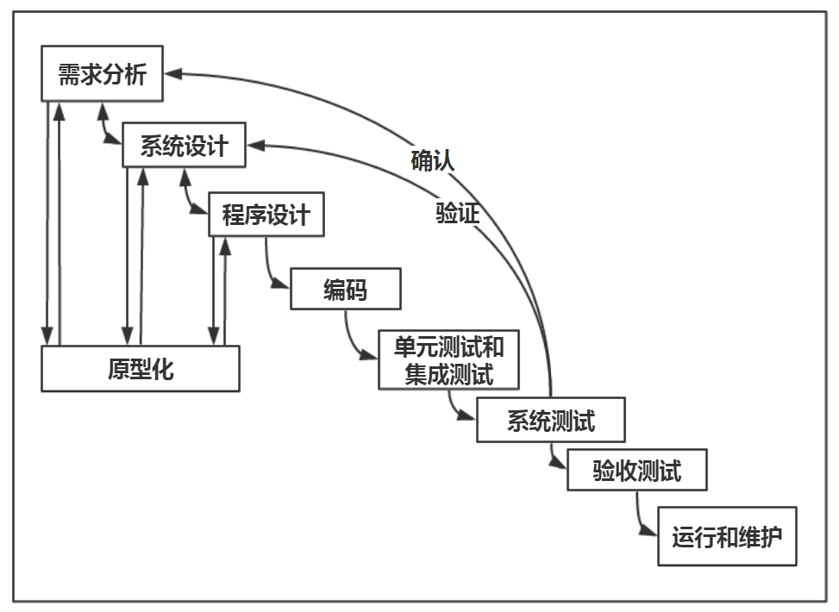
过程模型
13
采用瀑布模型，同时在开发过程中不断对产品需求进行迭代
Notes:
整个开发过程由若干个短的迭代周期组成，一个短的迭代周期称为一个Sprint。产品backlog是一个按照商业价值排序的需求列表。Scrum团队总是先开发对客户具有较高价值的需求。挑选的需求在Sprint计划会议上经过讨论、分析和估算得到相应的任务列表，我们称它为Sprint backlog。在每个迭代结束时，Scrum团队将递交潜在可交付的产品增量。

Slide 14
阶段划分
14
A look at our work flow
调研立项
调研提出问题和需求，立项
项目计划
总体设计、详细设计、
制定项目计划

Slide 15
15
编码测试
Wifi探针数据采集、
数据库存储、
客户端服务端编写、测试等
这几个为我们的里程碑以及检查点
潜在可交付的
产品增量
产品集成

Slide 16
16
完成项目
形成一套完整的解决方案，客户放心，我们安心

Slide 17
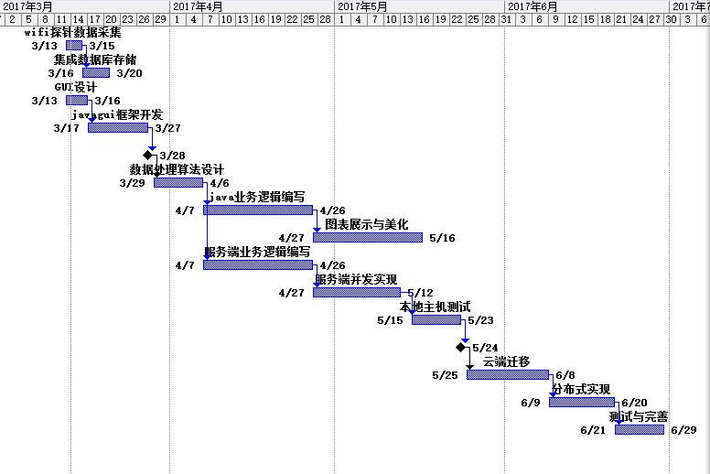
项目总体计划图
17

Slide 18
项目风险
18
技术风险
市场风险
市场上的wifi探针品种繁多，良莠不齐；所获得的数据量和准确程度可能与正常探针所获取的数据差别较大
同类型产品的竞争；
对小微店铺业主吸引力不大，对各类行业特定需求难以细分并针对实现
管理风险
涉及的技术点较多，考验大；
开发时间的限制意味着我们将在较为忙碌的条件下进行开发测试

Slide 19
Thanks for listening
19
Have a nice day!

